Slide 1
CppRESTSDK (Casablanca)

Slide 2
CppRestSDK
Comprobar si la tenemos instalada: vcpkg list
cpprestsdk:x64-Windows …
Para instalar: vcpkg install cpprestsdk
Para incluirla en los proyectos de visual studio:
#include <cpprest/http_client.h>
cpprestsdk está en modo de mantenimiento, lo que significa que no se recomienda para nuevos proyectos. Microsoft seguirá corrigiendo errores críticos y problemas de seguridad, pero no se esperan nuevas funcionalidades

Slide 3
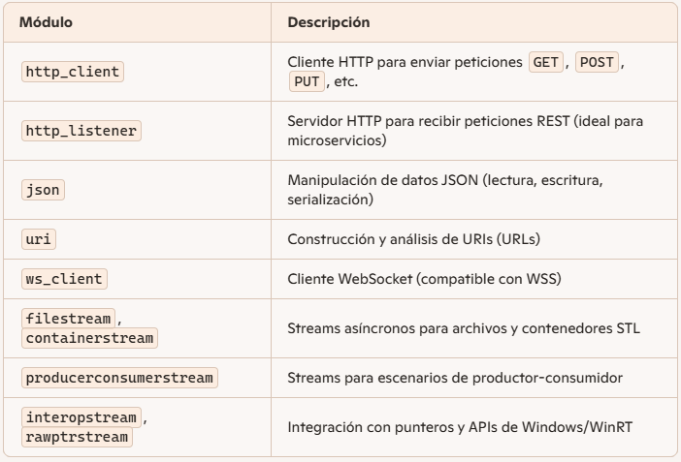
Librería cppRestSDK

Slide 4
Casos de uso
Clientes REST para consumir APIs externas.
Servidores REST para microservicios en C++.
Comunicación WebSocket (ideal para IoT o apps en tiempo real).
Aplicaciones multiplataforma (Windows, Linux, macOS, Android).

Slide 5
De interés para pruebas
Documentación de la librería:
https://microsoft.github.io/cpprestsdk/index.html
APIs REST públicas
https://jsonplaceholder.typicode.com/
100 post:
https://jsonplaceholder.typicode.com/posts
Usuarios:
https://jsonplaceholder.typicode.com/users

Slide 6
Petición Rest a un Servidor

Slide 7
Pistache

Slide 8
Pistache
Pistache no es una librería que esté diseñada para Windows.
Cuando intentemos instalar con vcpkg install pistache, no dará un error, se puede clonar el repositorio, pero lo más probable es que obtengamos algún tipo de error.
Se podría forzar:
.\vcpkg install pistache --allow-unsupported
Pero puede fallar o ser inestable en su uso.
La mejor opción si tenemos instalado WSL es instalar en la parte de Ubuntu.

Slide 9
Pistache
Instalación de Pistache en WSL.
Abrir el terminal de WSL.
sudo apt update
sudo apt install build-essential cmake git libssl-dev
git clone https://github.com/pistacheio/pistache.git
cd pistache
mkdir build && cd build
cmake -G "Unix Makefiles" ..
make
sudo make install

